Slide 1

Дорога без опасности

Slide 2
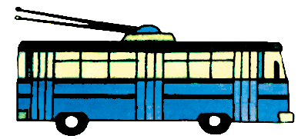
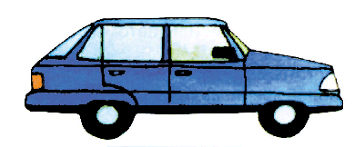
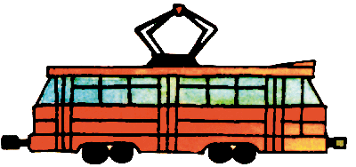
С каждым годом увеличивается количество транспорта. Днём и ночью по дорогам непрерывным потоком движутся автомобили, автобусы, троллейбусы, трамваи.

Slide 3
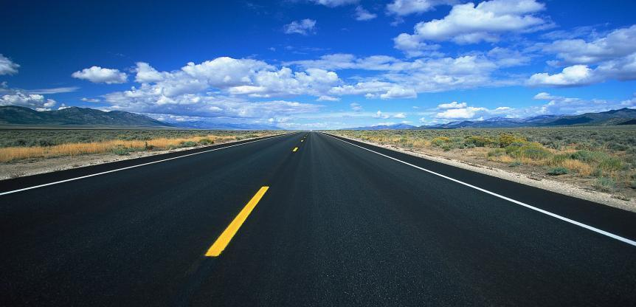
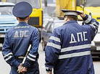
Дорога-это используемая для движения транспортных средств полоса земли.
Основная часть дороги - проезжая часть, которая имеет одну, две и более полосы движения.

Slide 4
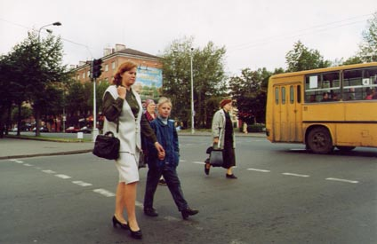
Участники дорожного движения.

Slide 5
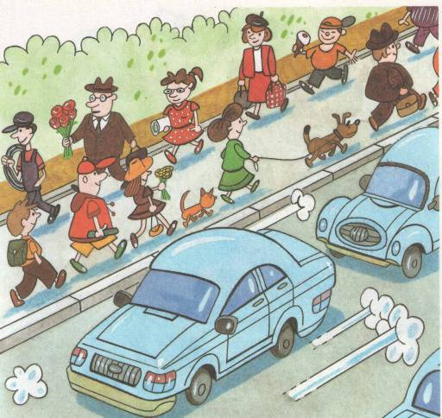
В школе вы – ученики,
А в театре – зрители,
А в музее, в зоопарке –
Все мы посетители.
А коль на улицу ты вышел,
Знай, приятель, наперед:
Всех названий стал ты выше,
Стал ты сразу…

Slide 6
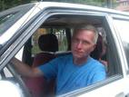
Знает правила движения,
Как урок учитель,
Плюс сноровка при вождении,
Звать его …..

Slide 7
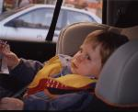
Пассажир-человек, находящийся в машине, кроме водителя.

Slide 8


Пешеход, водитель, пассажир должны соблюдать предписанные им правила дорожного движения!

Slide 9
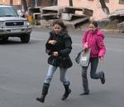
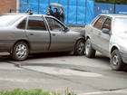
По городу, по улице не ходят просто так,
Когда не знаешь правила —
легко попасть впросак.

Slide 10
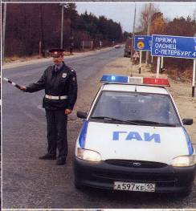
Мчатся секунды, мчатся часы
Необратимо и строго.
Самые точные наши весы —
Время, учёба, дорога.
Век стремительно темп набирает,
И обидно, поверьте, вдвойне:
На дорогах народ погибает
В необъявленной странной войне.

Slide 11

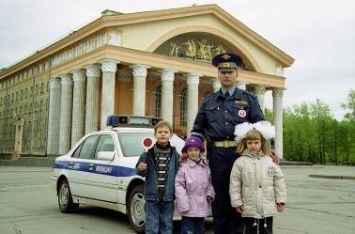
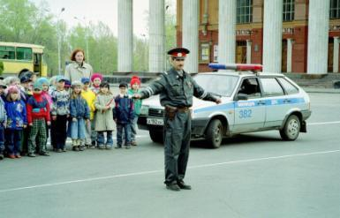
Правила для пешеходов

Slide 12
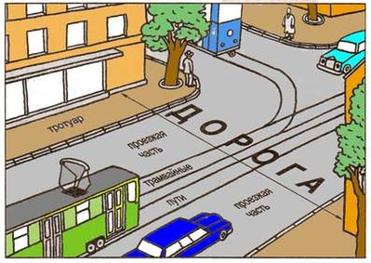
Пешеходы должны двигаться по тротуарам или пешеходным дорожкам.

Slide 13
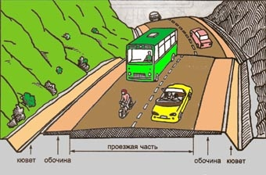
Если тротуары отсутствуют, нужно идти по обочине.

Slide 14
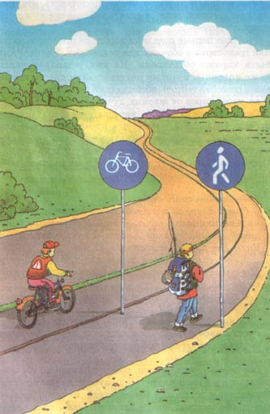
При отсутствии тротуаров, пешеходных дорожек или обочин, а также в случае невозможности двигаться по ним, пешеходы могут двигаться по велосипедной дорожке или идти в один ряд по краю проезжей части (на дорогах с разделительной полосой — по внешнему краю проезжем части)

Slide 15
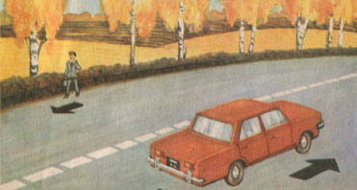
Вне населенных пунктов при движении по проезжей части пешеходы должны идти навстречу движению транспортных средств.

Slide 16

При приближении транспортных средств с включенными проблесковым маячком синего цвета или маячками синего и красного цветов и специальным звуковым сигналом пешеходы обязаны воздержаться от перехода проезжей части, а находящиеся на ней должны уступить дорогу этим транспортным средствам и незамедлительно освободить проезжую часть.

Slide 17
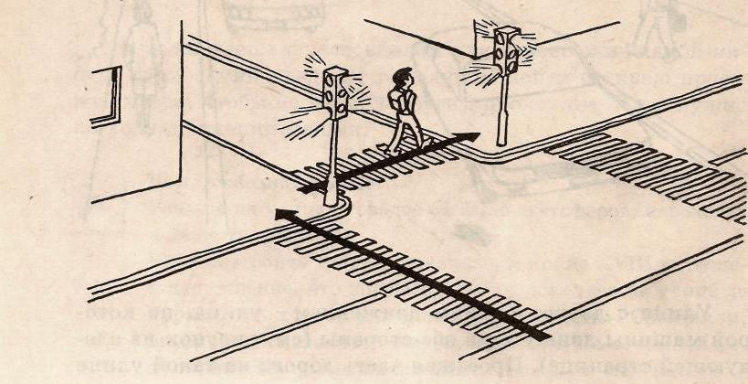
Перекресток – место пересечения улиц.
Перекрестки бывают четырехсторонними и трехсторонними.
Трехсторонний называется перекресток двух улиц, одна из которых идет по прямой, а другая присоединяется к ней.

Slide 18
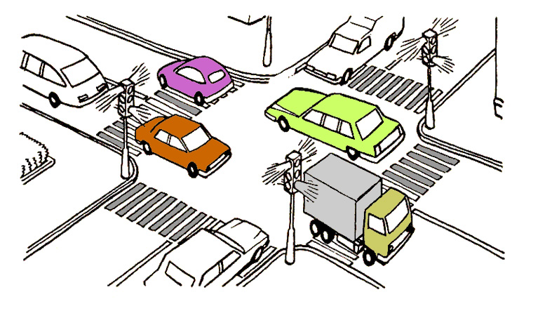
Если одну улицу пересекает другая, такой перекресток называется четырехсторонним

Slide 19
Перекресток – очень опасное место. Именно на перекрестке часто случаются дорожно-транспортные происшествия.
Поэтому здесь нужно быть особенно внимательными.
Улицу и перекресток надо переходить в специальных местах – по пешеходным переходам, подземным и наземным.
Пешеходные переходы пересекают почти все улицы.

Slide 20
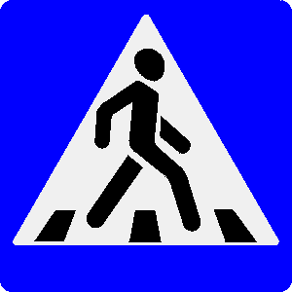
Где дорога – там машины,
По асфальту катят шины...
Нам поможет перейти,
Знак дорожный на пути.

Slide 21
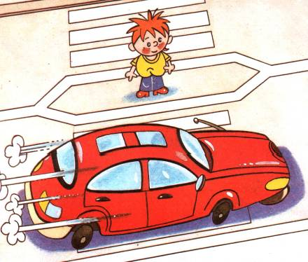
На больших, широких улицах с двусторонним движением бывают «ОСТРОВКИ БЕЗОПАСНОСТИ». Это такое возвышение над проезжей частью дороги. Если пешеходы не успели перейти широкую дорогу, они могут остановиться на «ОСТРОВКЕ БЕЗОПАСНОСТИ», чтобы пропустить машины. Водителям нельзя заезжать на «островок безопасности», даже если на нем нет пешеходов.

Slide 22


Slide 23
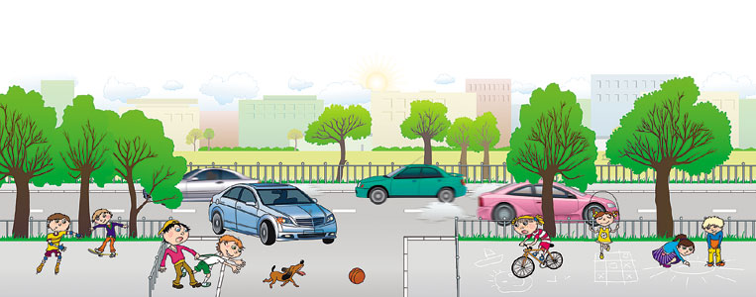
Кататься на велосипедах, роликах и скейтбордах можно только во дворе или на специальных площадках. Выбегать на дорогу за мячом или собакой опасно!

Slide 24
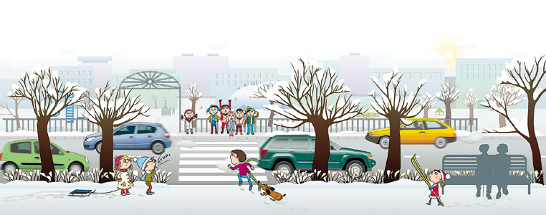
Главное правило перехода: подошел к дороге - остановись, чтобы оценить дорожную обстановку. И только если нет опасности, можно переходить дорогу.

Slide 25
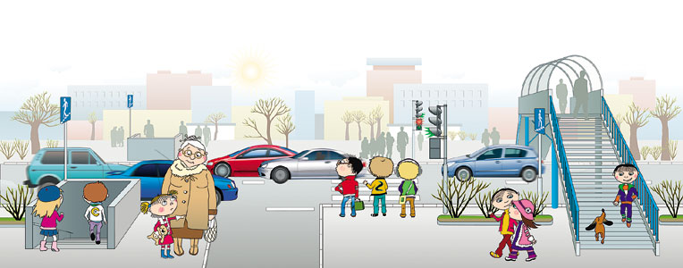
Надо быть очень внимательным при переходе дороги! Самые безопасные переходы - подземный и надземный. Если их нет, лучше перейти по «зебре».

Slide 26
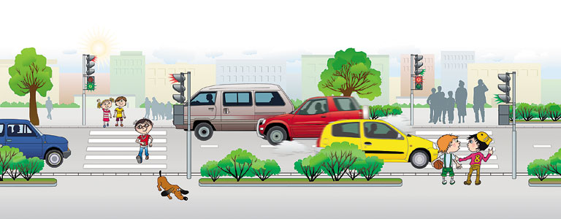
Переходить улицу можно только на зеленый сигнал светофора. Но даже при зеленом сигнале никогда не начинай движение сразу. Сначала убедись, что машины успели остановиться и путь безопасен.

Slide 27
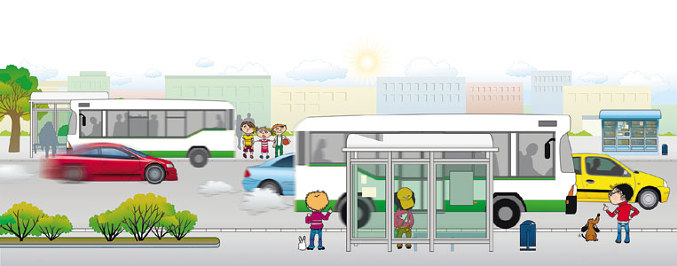
Если на остановке стоит автобус, не обходи его ни спереди, ни сзади. Надо дождаться, пока он отъедет, и только тогда начинать переход.

Slide 28
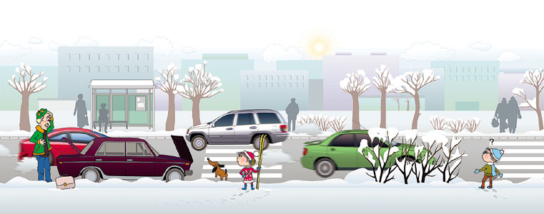
Особенно внимательным надо быть, когда обзору мешают препятствия. Стоящие у тротуара машина, кусты, могут скрывать за собой движущийся автомобиль. Поэтому убедись, что опасности нет, и только тогда переходи.

Slide 29

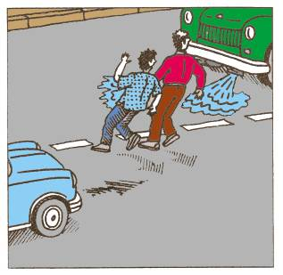
Всё время будь внимательным и помни наперёд:
Свои имеют правила шофёр и пешеход.

